Slide 1


基于STM32与树莓派的智能家居控制系统
H
汇报人：黄展峰

Slide 2

Welcome
小组成员：黄展峰
陈 力
成泽森
倪自超
Z

Slide 3

PART-01
选题背景
PART-02
实现内容描述
目录
PART-03
模块介绍
PART-04
工作分配

Slide 4

H
PART-01
选题背景

Slide 5
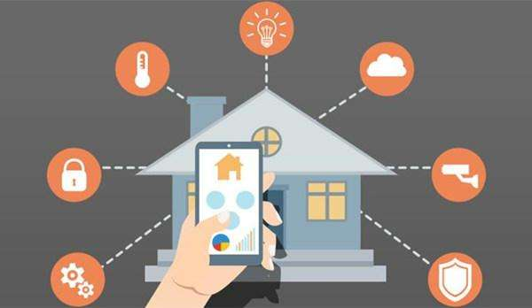
选题背景
智能家居作为一个新生产业，处于一个导入期与成长期的临界点，市场消费观念还未形成，但随着智能家居市场推广普及的进一步落实，培育起消费者的使用习惯，智能家居市场的消费潜力必然是巨大的，产业前景光明。
智能家居
智能家居是在互联网影响之下物联化的体现。智能家居通过物联网技术将家中的各种设备（如音视频设备、照明系统、窗帘控制、空调控制、安防系统、数字影院系统、影音服务器、影柜系统、网络家电等）连接到一起，提供家电控制、照明控制、电话远程控制、室内外遥控、防盗报警、环境监测、暖通控制、红外转发以及可编程定时控制等多种功能和手段。与普通家居相比，智能家居不仅具有传统的居住功能，兼备建筑、网络通信、信息家电、设备自动化，提供全方位的信息交互功能，甚至为各种能源费用节约资金。

Slide 6
智能家居的发展
智能家居能发展到今天也是经历了一个循环渐进的历史过程。
1915年到1920年——家用机器的开始
机器被引入家庭是为了帮助解决家庭劳动力日益短缺的问题(比如缝纫机、吸尘器、食品加工器)。广告界将这些电力机器称作是“电力春季大扫除”。这是在家庭里使用电力技术的第一个实例，电力机器在家居行业的前景由此打开。
1939年——预测智能家居的未来
《大众机械》杂志中的“未来家电”这篇文章中所描绘的厨房装置是这样的：当你在做饭时，你还可以通过该装置接收到短波无线电频率，所以当你在做饭时，你还可以在第一时间里了解到新闻资讯。
19世纪70年代——自动化的开始
X10是一个非常简单的系统，该系统是利用家里的电线在各类家用电器之间建立起一种联系。但是，由于这个系统是依靠电线完成的，就很容易受到电波干扰，实用性不是很强。
1984年——为智能家居的发展奠定基础
美国建筑商协会成立了一个名为“智能家居”的特殊利益集团，他们提倡将科技和家居设计相结合的设计理念；有的人也把依照这种理念设计出来的建筑称作“电脑化建筑”——将计算机控制和建筑设计相结合。

Slide 7
智能家居的引进
最出名的智能家居要算比尔盖茨的豪宅了。他在《未来之路》一书中大篇幅的描述了他在华盛顿湖修建的豪宅，在他的设计畅想中描述到住宅是由“硅片和软件建筑而成的”，还要利用当时的尖端科技技术作为辅助。
历时7年的建设，比尔盖茨终于按照他脑海中对于智能家居的构想建造而成。他的豪宅完全是按照智能住宅的概念所建造，不仅具备高速上网的专线，所有的门窗、灯具、电器都能通过计算机操作控制，而且还有一个高性能的服务器作为管理整个系统的后台。
世界上第一幢智能建筑是在1984年的美国康涅迪格州出现，当时只是在一定程度上对其进行了改造。采用了计算机系统对整栋大楼的空调、电梯、照明等设备进行了监测和控制，且提供了电子邮件、语音通信、情报资料等方面的信息化服务。
此后其他国家也先后效仿，加拿大、澳大利亚以及其他东南亚等经济技术比较发达的国家，先后也提出了各种智能家居的解决方案。智能家居在美国、德国、新加坡、日本等国家都有广泛应用。
在1998年5月，新加坡举办的98亚洲家庭电器与电子消费品国际展览会上，通过在展会上模拟“未来之家”，正式推出了新加坡式的家庭智能化系统。
该系统包括了三表抄送功能、安防报警功能、可视对讲功能、监控中心功能、家电控制功能、有线电视接入功能、电话接入功能、住户信息留言功能、家庭智能控制面板、宽带接入和系统软件控制等功能。
目前在新加坡也有近30个住宅小区近5000户的家庭都采用了这套家庭智能化系统，美国也有近四万户家庭也采用了这套家庭智能化系统。

Slide 8
智能家居的不足
智能家居一开始应用于私人豪宅，其高昂的价格让普通家庭望而却步。但是随着现代技术不断的更迭更新，秉承着科技为生活服务为广大人民服务的理念，智能家居也已经开始变得普遍化。
智能家居发展到现在可以分为四大阶段：第一代手机操控、第二代场景联动、第三代语音交互、第四代人工智能。
智能家居的未来，是在技术研究发展的基础下，将价格不断拉低，成为普通大众能够承担起得智能家居。
消费者在选择智能家居时，往往会受到很多因素的影响。比如它的成本、便捷性、娱乐性、实用性、安全性等方面，是否能有效的提升家庭资源的利用以及减少家庭资源的浪费。但是阻碍智能家居发展的是智能家居设备之间的互操作性和越来越多的无线协议，要想实现设备之间关联性，就必须要有稳定可靠的无线协议作为物联网基础设施的重要支柱。

Slide 9
智能家居的核心主流技术
智能家居的早期技术包括三大主流：
①总线技术类：总线技术的主要特点是所有设备通信与控制都集中在一条总线上，是一种全分布式智能控制网络技术，其产品模块具有双向通信能力，以及互操作性和互换性，其控制部件都可以编程总线技术类产品比较适合于楼宇智能化以及小区智能化等大区域范围的控制，但一般设置安装比较复杂，造价较高，工期较长，只适用新装修用户。
②无线通信技术类：无线通信技术众多，已经成功应用在智能家居领域的无线通信技术方案主要包括：射频技术、VESP协议、IrDA红外线技术、HomeRF 协议、Zigbee标准、Z-Wave 标准、Z-world 标准、X2D 技术等。无线技术方案的主要优势在于无需重新布线，安装方便灵活，而且根据需求可以随时扩展或改装，可以适用于新装修用户和已装用户。
③电力线载波通信技术：电力线载波通信技术充分利用现有的电网，两端加以调制解调器，直接以50Hz 交流电为载波，再以数百KHz 的脉冲为调制信号，进行信号的传输与控制。
随着现代智能家居越来越受欢迎，相应的功能和协议也越来越多。工程师、开发人员以及制造商都在想方设法创造他们认为最佳用户体验的产品，但是每个人对于智能家居的功能要求不一，需求的多样化导致标准无法统一。

Slide 10
智能家居的应用场景及普及率
根据IDC发布的《IDC中国智能家居设备市场季度跟踪报告，2018年第一季度》数据，从全球范围来看，“安全和控制”与“能源或照明”是智能家居的应用首选。
智能家居主要包括了智能门锁、智能照明、安全报警、环境监测、背景音乐自动播放、温湿度自动调节。
另外，从智能家居普及率的增长情况来看，美国以5.8%位居第一。其他四个国家为：日本、瑞典、德国、挪威，其中日本为1.3%，瑞典1.3%，德国1.2%，挪威1.2%。
2018年统计了全球几个主要国家的智能家居市场的数据，并预测了美国、英国、日本、印度等国家的未来发展趋势。
可以从数据上看到美国是全球智能家居市场的消费主动力，日本、英国、德国紧随其后，但依然和美国有很大一段差距。说明美国市场对于智能家居的需求度远高于其他国家，这当然和先进的技术和经济实力分不开。

Slide 11

Z
PART-02
实现内容描述

Slide 12
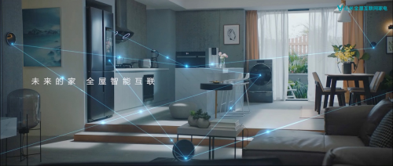
以stm32与各个传感器模块实现温度测量，动态监测，时间显示等功能，通过蓝牙模块可用手机APP进行数据监测，并以树莓派进行人脸识别，用于防盗识别，智能开锁等功能

Slide 13
本项目创新性介绍
1.采用总线技术与无线通信技术结合的形式，分别结合了两者低时延和高灵活性的特点，开发出一套针对室内家居的控制系统。
2.采用树莓派作为开发人脸识别系统的硬件。树莓派本身就结合了嵌入式系统的灵活与个人计算机高算力的特点，本设计中专门根据人脸识别进行专用开发，既能保证识别效果有较高的准确率，也能保证体积不至于过于庞大。
3.开发了一款安卓端的APP，提供了多个角度对家居系统进行操作的可能，而不是像传统智能家居系统只能在主板中进行操作。
4.树莓派配合STM32精准控制家居设备，分工明确，各取所长。

Slide 14
F
PART-03
模块介绍

Slide 15
全系统原理图
ALTERA-EP4CE6F17C8
显示器模块
App控制·
蓝牙模块
stm32
传感器模块
树莓派

Slide 16
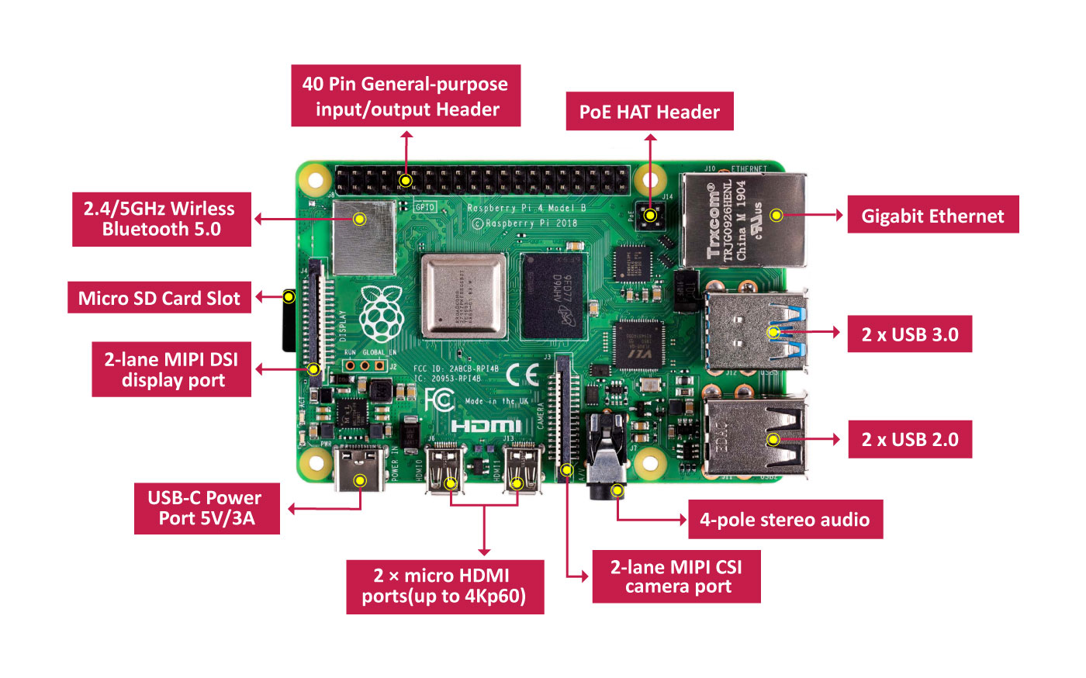
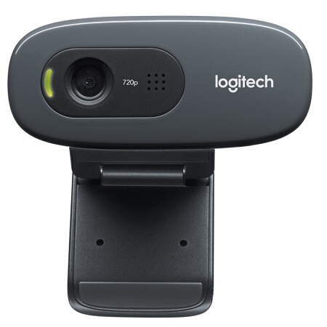
树莓派硬件部分介绍
树莓派主板
Raspberry pi 4
摄像模块
CH960-001063
ALTERA-EP4CE6F17C8
用于采集外界环境的图像，帮助树莓派完成人脸识别，动态检测等功能

Slide 17
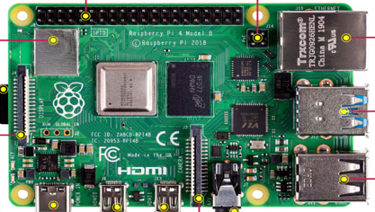

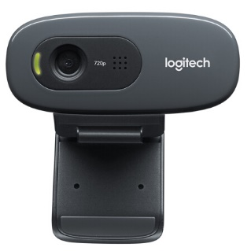
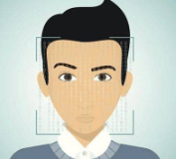
实现过程
摄像头实时采集人脸图像信号，将图片传给树莓派进行处理。树莓派上搭建一套基于CNN的人脸识别系统（应用迁移学习+图像增强）借鉴市面上的开源模型，结合树莓派的处理能力，摄像头帧率进行具体调整，识别成功后将识别结果传回STM32进行控制
摄像头采集
传出控制结果
USB
人脸识别系统

Slide 18
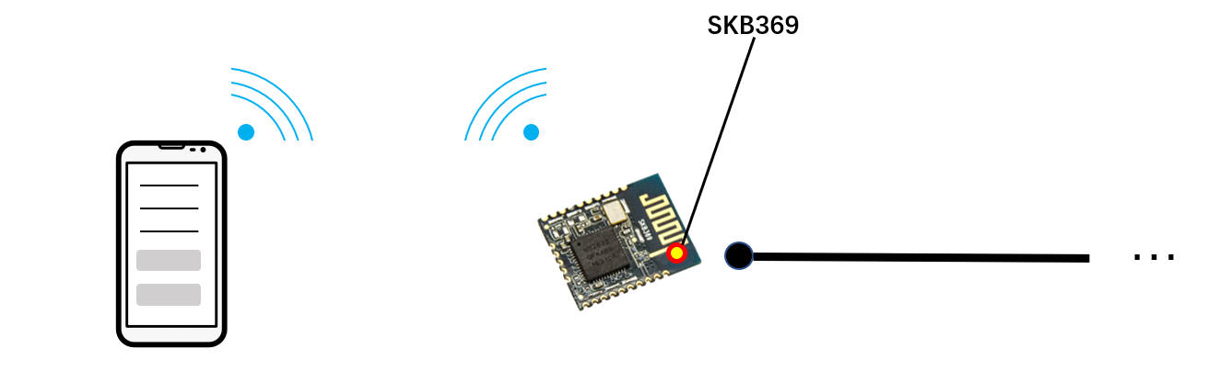
远程控制实现过程
APP 通过 JAVA 语言调用安卓系统自带的蓝牙驱动提供的接口来发送接收指令;
APP 将显示接收到的传感器获取的一些环境指标，例如，湿度，温度等，用户可以根据这些指标来打开关闭空调，湿化器等来调节。
APP 将提供一些自动化功能，当开启自动化家居管理时，APP 将自动地根据环境指标发出一些调节指令给主控，主控根据指令内容有机地进行调节，从而使得室内环境更加舒适。

Slide 19
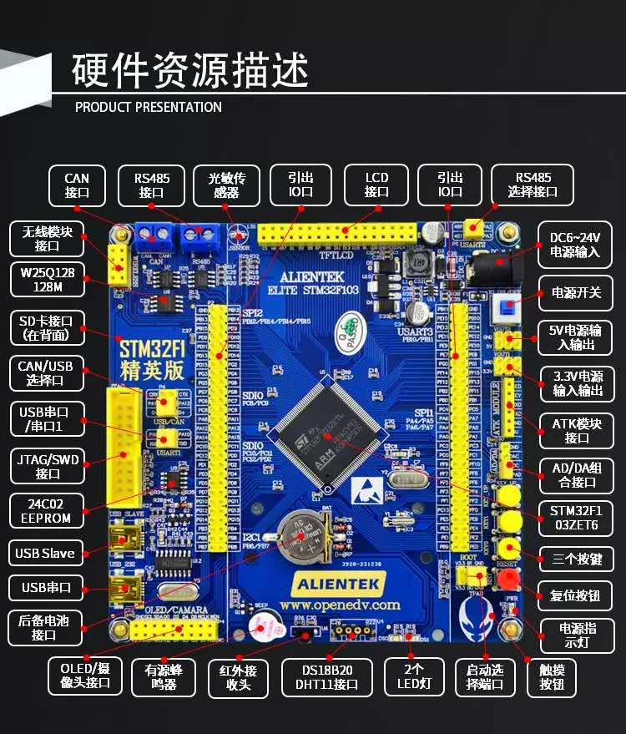
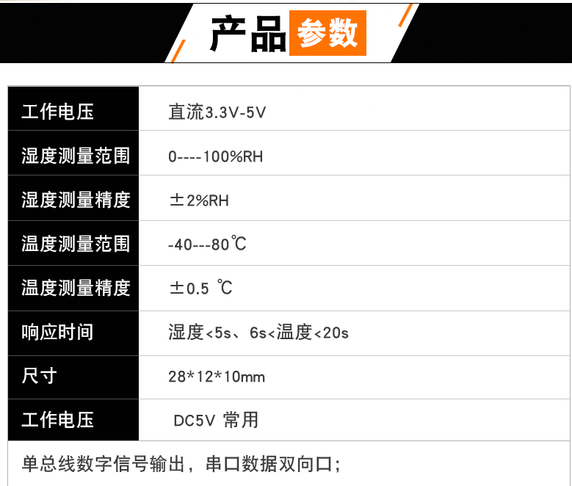
STM32硬件部分介绍
ALTERA-EP4CE6F17C8
STM32主板
温度模块
STM32F103ZET6
DHT22数字温湿度传感器是一款含有已校准数字信号输出的温湿度复合传感器,温湿度精度较高，响应时间较快，且测量范围适用于测量室内温湿度
功能：1、实时测量室内温湿度环境。
2、设置温度预警功能若高温则有可能发生火灾。

Slide 20
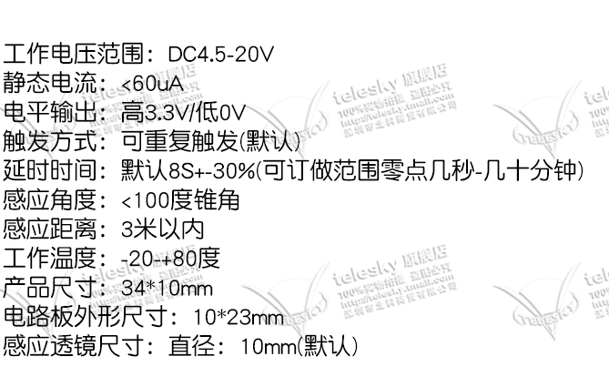
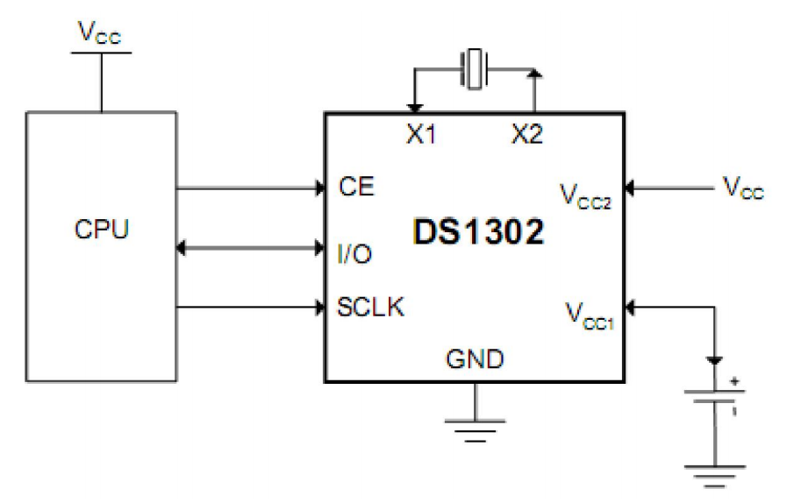
STM32硬件部分介绍
ALTERA-EP4CE6F17C8
人体红外感应模块
时钟模块
具有涓细电流充电能力的低功耗实时时钟芯片。它可以对年、月、日、周、时、分、秒进行计时，且具有闰年补偿等多种功能。可用SCLK、RST、I/O三线接口CPU进行同步通信。
HC-SR501可自动感应人体，感应范围较大，人进入其感应范围则输出高电平，人离开感应范围则自动延时关闭高电平，输出低电平。
功能：1、电源管控。当人体进入感应范围时，显示屏才进行工作，节省功耗。
2、安防功能。可感应是否有人在家，有一定的防盗报警功能。

Slide 21
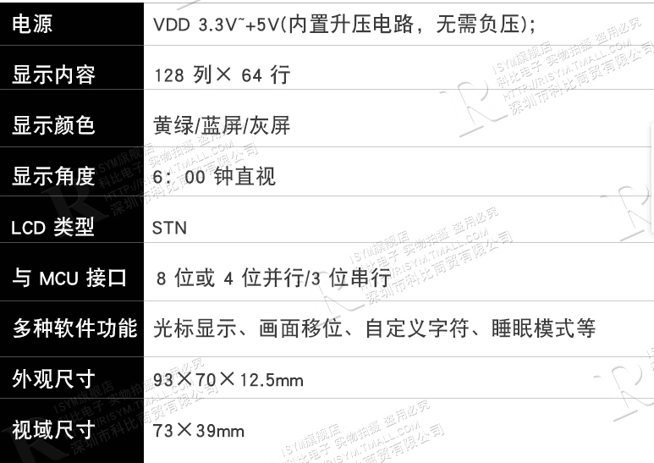
STM32硬件部分介绍
ALTERA-EP4CE6F17C8
显示模块
LCD12864液晶显示模块内置ST7920液晶驱动芯片，内含中英文字库，可用并行或串行方式进行命令或数据读写。
功能：可配合按键模块形成交互界面，进行数据反馈，信息查询等。

Slide 22
硬件清单及价目汇总
硬件名称 | 大概价目 | 硬件名称 | 大概价目
Raspberry pi 4 | 已有 | HC-SR501人体红外感应模块 | 6元
摄像模块 CH960-001063 | 已有 | DS1302时钟模块 | 3元
Stm32开发板 | 230元 | LCD12864液晶显示模块 | 33元
DHT22数字温湿度传感器 | 26元 | SKB369蓝牙模块 | 已有
总计：约298元

Slide 23

Z
PART-04
工作分配

Slide 24
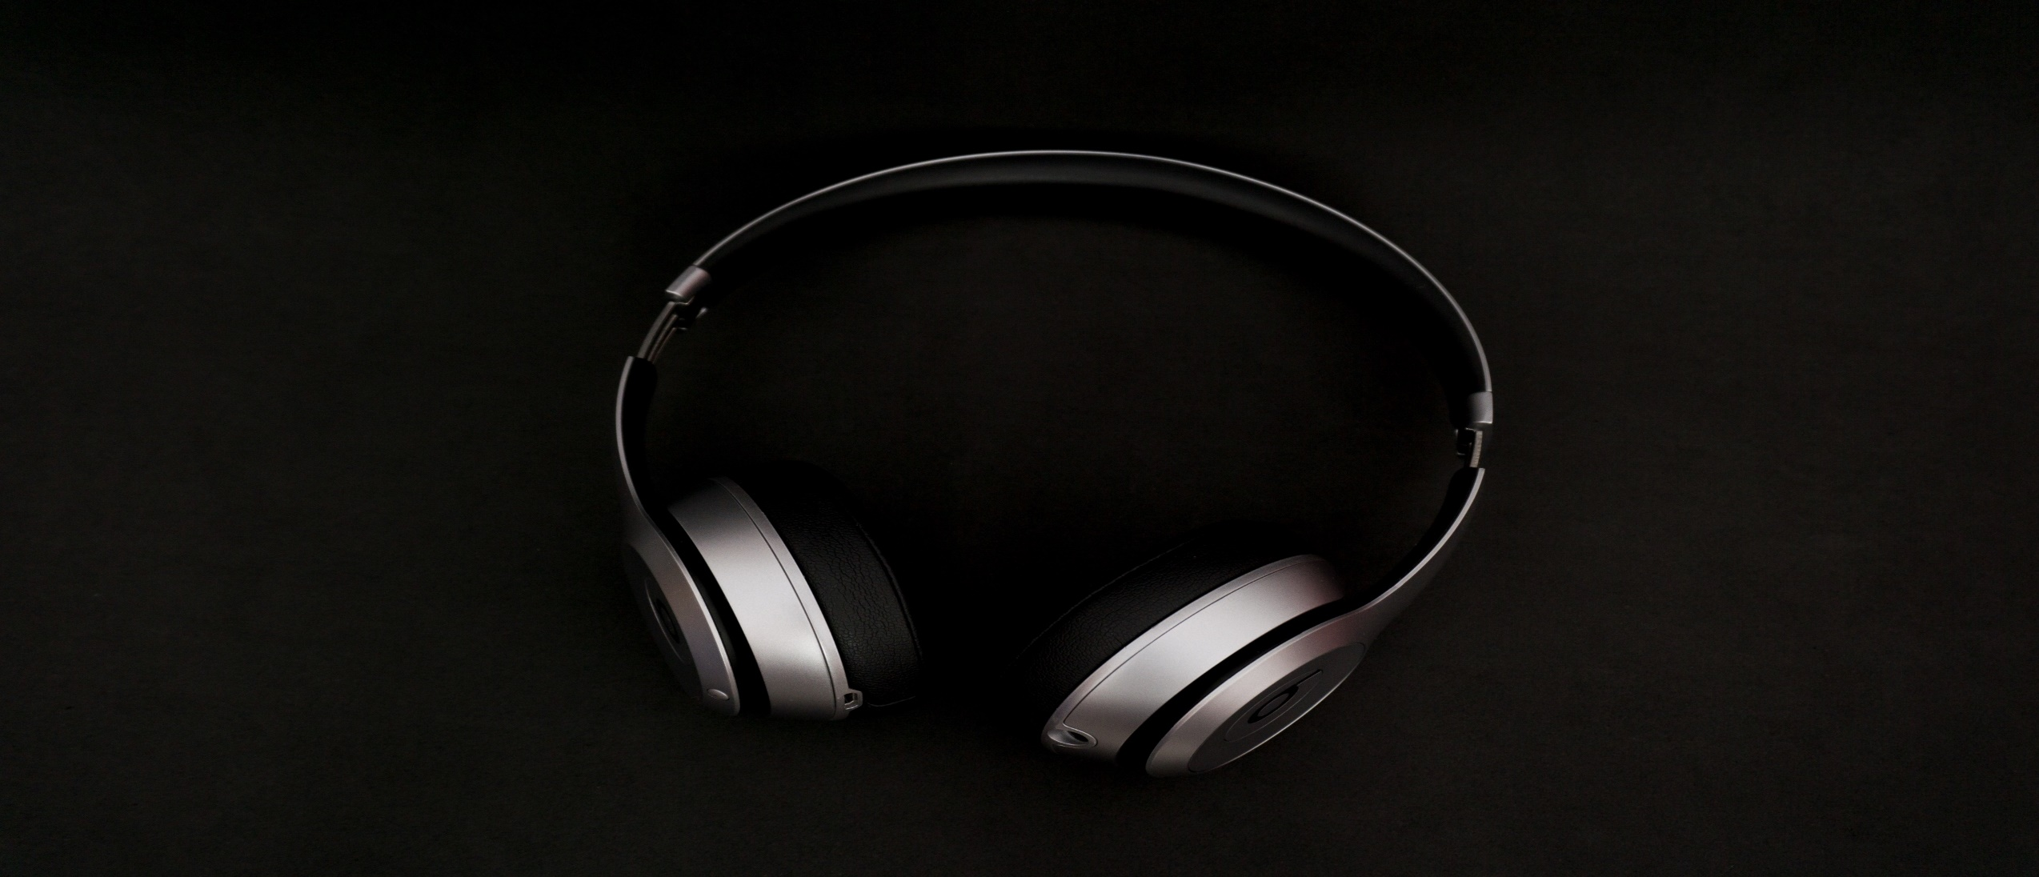
黄展峰：
和成泽森一起负责人脸识别系统在树莓派上的搭建，Android APP开发，Android 蓝牙通信模块，树莓派与STM32通信模块
陈力：
阅读芯片数据手册，负责编程显示屏模块与时钟模块以及相应功能的实现，与倪自超共同完成整机调试。
倪自超：
阅读芯片数据手册，负责编程温湿度模块与人体感应模块以及相应功能的实现，与陈力共同完成整机电路的调试。
成泽森：
和黄展峰一起负责人脸识别系统在树莓派上的搭建，Android APP开发，Android 蓝牙通信模块，树莓派与STM32通信模块

Slide 25

THANK YOU
F
电科一班

